Slide 1

用待定系数法求
二次函数的解析式

Slide 2


知识回顾
练习：已知一次函数图象过点（3，5）与（-4，-9），求这个一次函数的解析式
Q：二次函数由
几个点确定呢？

Slide 3

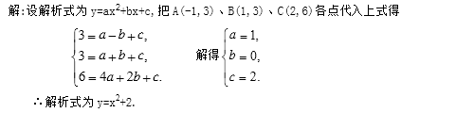
已知二次函数 过点A（-1,3）
B（1，3），C（2,6），求函数解析式.

Slide 4
已知一个二次函数的图象过点（0,1），
它的顶点坐标是（8,9），求这个二次
函数的解析式。

Slide 5

变式1：已知二次函数的图象经过A
（-1,0）、（3,0），函数有最小值
-8，求它的解析式。
变式2：已知抛物线的对称轴是直线
X=2，且经过（3，-1）和（0，-5）
两点，求二次函数的关系式。

Slide 6


